Slide 1

PREFEITURA MUNICIPAL DE CAPITÓLIO

Slide 2
PRESTAÇÃO DE CONTAS 2025
3º Quadrimestre
2025
SETEMBRO, OUTUBRO, NOVEMBRO E DEZEMBRO

Slide 3
Em cumprimento à Lei de Responsabilidade Fiscal, sendo § 4º do Artigo 9º, esta Administração Municipal, está apresentando em Audiência Pública, com o objetivo de demonstrar e avaliar o cumprimento de metas fiscais, realizadas pelo Executivo Municipal no 3º Quadrimestre de 2025.

Slide 4
BALANÇO ORÇAMENTÁRIO
RECEITAS
PREVISTA | REALIZADA | DIFERENÇA
81.500.000,00 | 94.607.689,36 | 13.107.689,36
DESPESAS
AUTORIZADA/ATUALIZADA | EMPENHADA | DIFERENÇA
105.800.425,02 | 93.516.737,01 | 12.283.688,01
SUPERÁVIT ORÇAMENTÁRIO
1.090.952,35

Slide 5
Demonstração da Execução da Despesas por Órgão.
DESPESAS POR ORGÃO
ORGÃO | Dotação Atualizada | Despesas Empenhada | Despesa liquidada | Saldo a empenhar
Câmara | 2.317.000,00 | 1.553.382,00 | 1.503.027,58 | 763.618,00
Prefeitura | 103.483.425,02 | 91.963.355,01 | 90.601.193,74 | 11.520.070,01
TOTAL | 105.800.425,02 | 93.516.737,01 | 92.104.221,32 | 12.283.688,01

Slide 6
COMPARATIVO DE METAS BIMESTRAIS DE ARRECADAÇÃO
BIMESTRE | META ARRECADAÇÃO | RECEITA ARRECADADA | DIFERENÇA
1º BIMESTRE | 17.211.024,01 | 17.767.890,22 | 556.866,21
2º BIMESTRE | 14.451.515,50 | 15.168.186,95 | 716.671,45
3º BIMESTRE | 12.274.972,36 | 15.116.961,21 | 2.841.988,85
4º BIMESTRE | 13.824.977,61 | 13.478.831,17 | -346.146,44
5º BIMESTRE | 10.840.070,13 | 12.587.266,19 | 1.747.196,06
6º BIMESTRE | 12.897.440,39 | 20.488.553,62 | 7.591.113,23
TOTAL | 81.500.000,00 | 94.607.689,36 | 13.107.689,36

Slide 7
RECEITA CORRENTE LÍQUIDA
RECEITA CORRENTE LÍQUIDA
MÊS | 2024 | 2025 | AH
JANEIRO | 6.268.639,61 | 5.616.882,46 | -10,40
FEVEREIRO | 9.086.477,95 | 12.050.305,84 | 32,62
MARÇO | 7.287.265,02 | 7.329.886,57 | 0,58
ABRIL | 5.777.345,92 | 7.019.024,32 | 21,49
MAIO | 5.733.007,77 | 6.915.485,89 | 20,62
JUNHO | 6.146.549,72 | 8.082.171,32 | 31,49
JULHO | 6.608.425,80 | 7.306.995,67 | 10,57
AGOSTO | 5.839.543,85 | 5.770.371,51 | -1,18
SETEMBRO | 5.675.870,15 | 6.555.013,94 | 15,49
OUTUBRO | 5.186.533,57 | 4.964.169,12 | -4,29
NOVEMBRO | 5.209.886,21 | 6.213.180,09 | 19,26
DEZEMBRO | 7.090.783,00 | 7.759.186,65 | 9,43
TOTAL | 75.910.328,57 | 85.582.673,38 | 12,74

Slide 8
DESPESA EMPENHADA POR UNIDADE ORÇAMENTÁRIA
Código | Unidade | Despesa Empenhada
01.01 | Câmara Municipal | 1.553.382,00
02.01 | Gabinete Prefeito | 1.111.749,28
02.02 | Assessoria Jurídica | 658.439,53
02.03 | Controladoria | 132.757,75
02.04 | Assessoria Especial | 285.424,92
02.05 | Fundo Municipal de Saúde | 24.372.571,06
02.06 | Secretaria de Educação Esporte e Lazer | 23.840.199,08
02.07 | Secretaria de Infra Estrutura | 23.420.285,71
02.08 | Secretaria de Planejamento Gestão e Finanças | 7.463.467,12
02.09 | Secretaria de Desenvolvimento Social | 162.285,09
02.10 | Secretaria de Desenvolvimento Econ. Sustentável | 1.885.444,65
02.11 | Fundo Municipal de Assistência Social | 2.631.630,04
02.12 | Fundo Municipal de Turismo | 223.953,65
02.13 | Fundo Municipal do Patrimônio Cultural | 990.198,40
02.14 | Fundo Municipal de Esporte | 0,00
02.15 | Fundo Municipal do Meio Ambiente | 408.458,28
02.16 | Administração Regional Bairro Eng. José Mendes Júnior | 0,00
02.17 | Secretaria Municipal de Turismo e Cultura | 3.984.663,90
02.18 | Fundo Municipal de Saneamento Básico | 391.826,55
TOTAL GERAL |  | 93.516.737,01

Slide 9
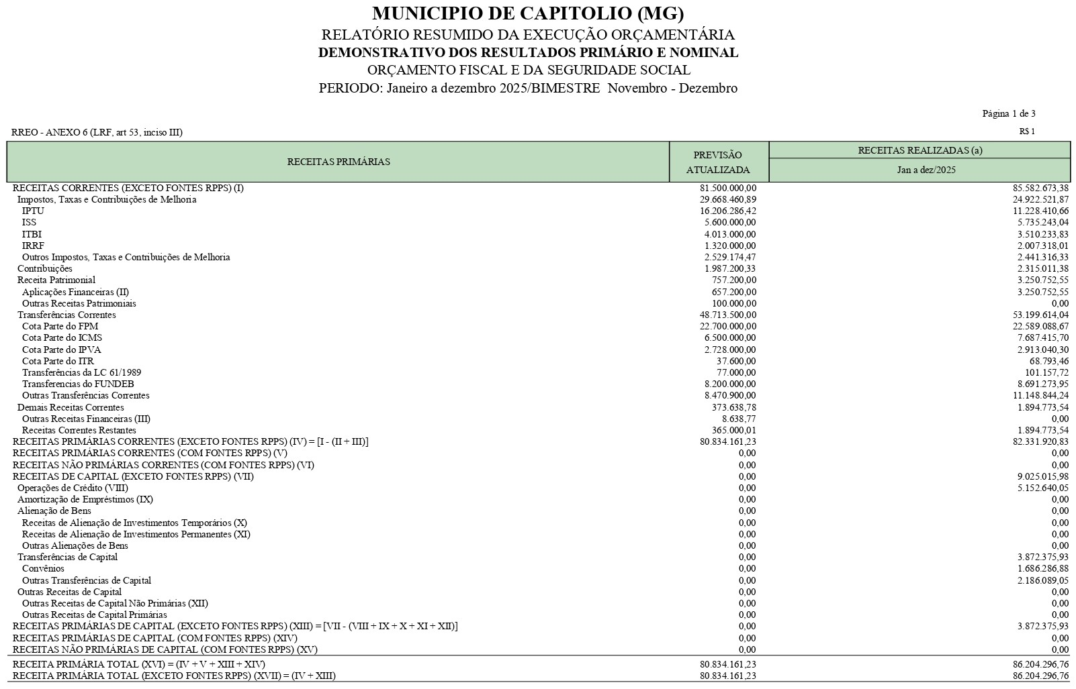
RESULTADO PRIMÁRIO E NOMINAL

Slide 10
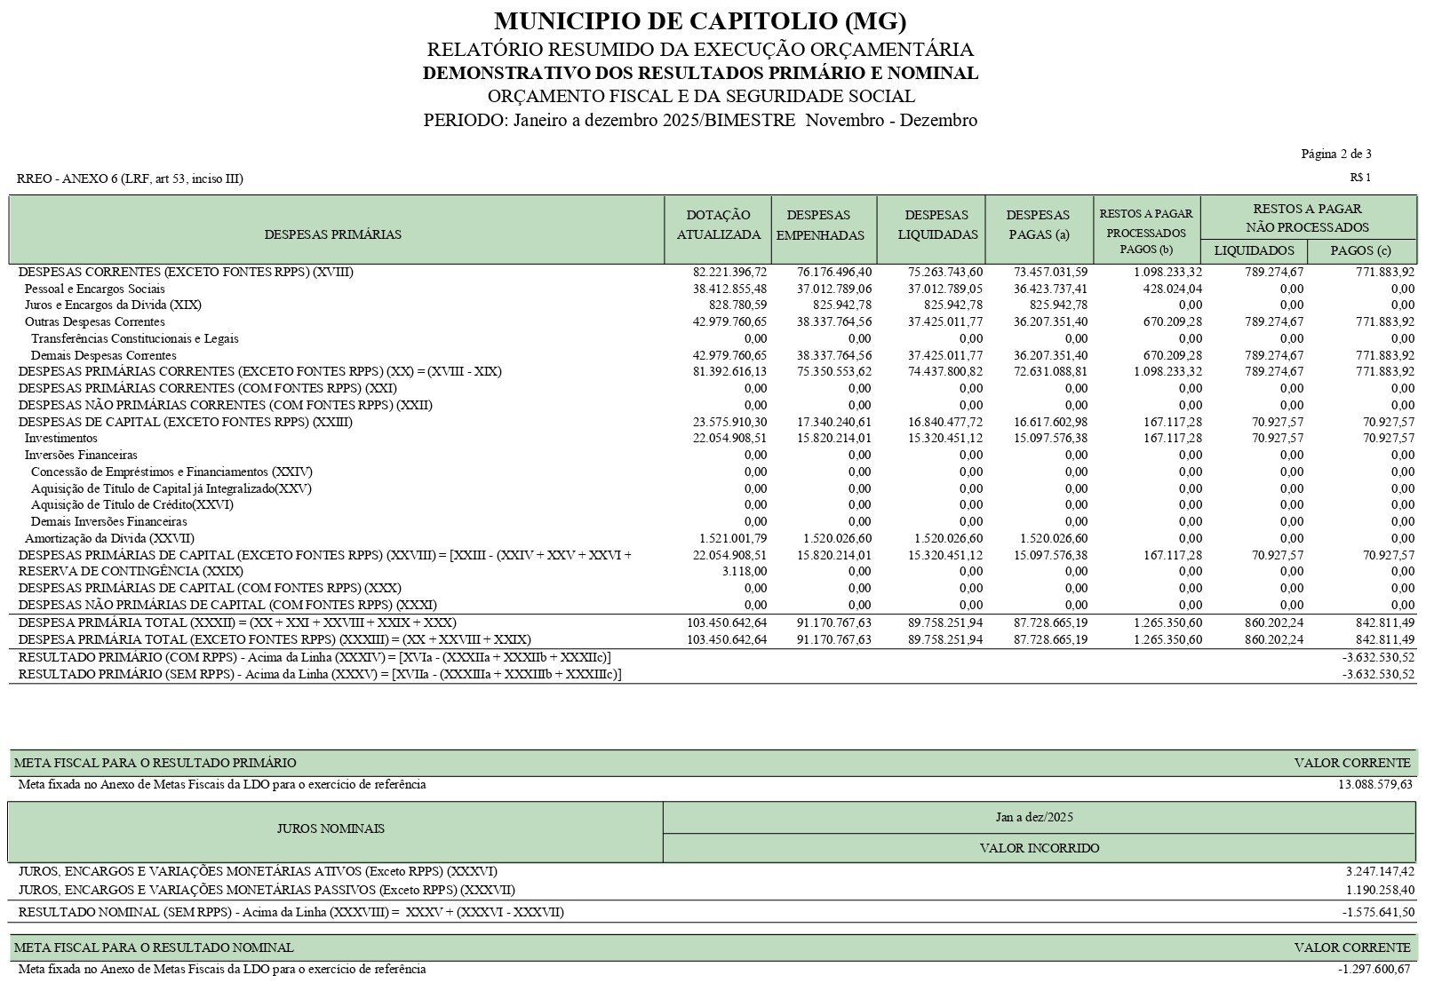
RESULTADO PRIMÁRIO E NOMINAL

Slide 11
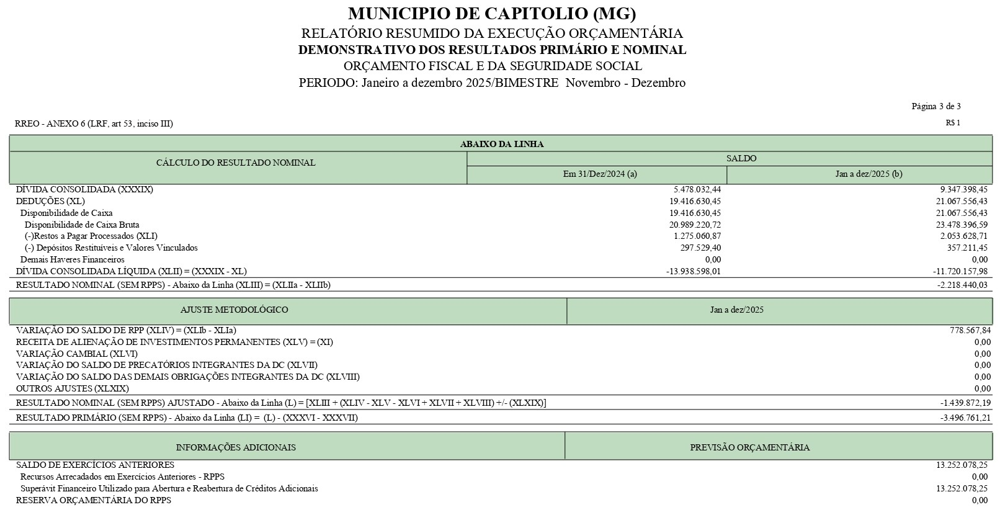
RESULTADO PRIMÁRIO E NOMINAL

Slide 12
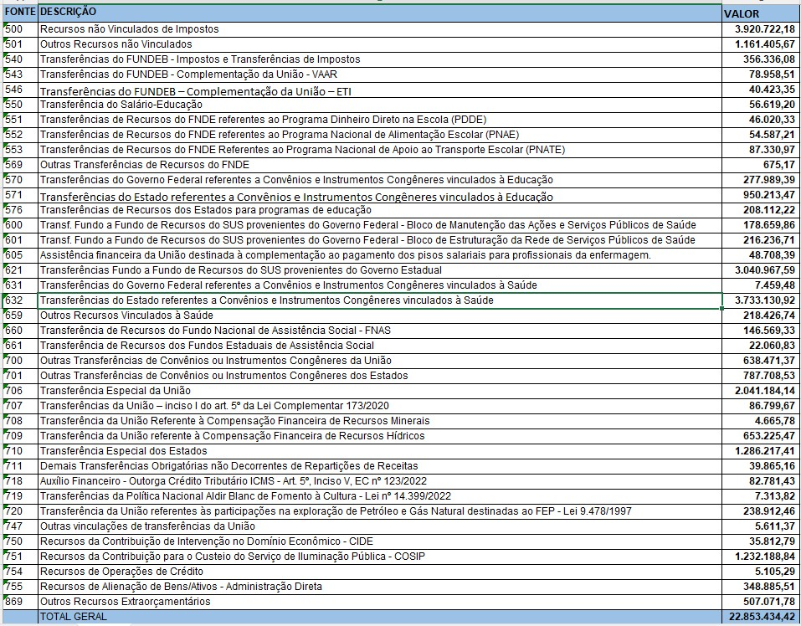
SALDO FINANCEIRO

Slide 13
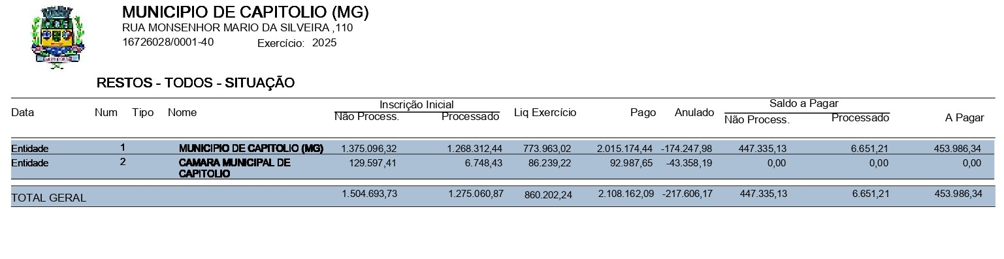
RESTOS A PAGAR

Slide 14
GASTOS PESSOAL CONSOLIDADO ÚLTIMOS 12 MESES
MÊS/ANO | PODER EXECUTIVO
01 2025 | 2.795.632,03
02 2025 | 2.619.806,97
03 2025 | 2.565.450,58
04 2025 | 2.700.285,88
05 2025 | 2.699.361,01
06 2025 | 2.777.144,52
07 2025 | 3.900.442,71
08 2025 | 2.630.769,91
09 2025 | 2.706.439,45
10 2025 | 2.921.609,35
11 2025 | 2.830.620,85
12 2025 | 4.539.549,31
TOTAL | 35.687.112,57

Slide 15
QUANTITATIVO DE SERVIDORES
CONTRATADOS, EFETIVOS E DEMAIS | 471
SERVIDORES COMISSIONADOS | 51
AGENTES POLITICOS | 14
TOTAL DE SERVIDORES (EXCETO LICENCIADOS COM VÍNCULO) | 536
LICENCIADOS COM VINCULO | 40
TOTAL DE SERVIDORES (INCLUSO LICENCIADOS COM VÍNCULO) | 576

Slide 16
Obrigado pela presença e participação de Todos!
GENEILSON LUIZ SOARES
CRC-MG: 065476

